Slide 1

Học có giám sát với dữ liệu có phân bố thay đổi bằng mô hình dựa trên quan hệ nhân quả
ĐẠI HỌC QUỐC GIA THÀNH PHỐ HỒ CHÍ MINH
TRƯỜNG ĐẠI HỌC KHOA HỌC TỰ NHIÊN
KHOÁ LUẬN TỐT NGHIỆP
GVHD: ThS. Trần Trung Kiên và TS. Nguyễn Ngọc Thảo
Nhóm sinh viên thực hiện:
20120032 – Phan Trường An
20120061 – Phạm Dương Trường Đức
Tháng 7/2024

Slide 2
Nội dung
Giới thiệu bài toán và một số phương pháp giải quyết đã được đề xuất
Mô hình mạng nơ-ron với phương pháp huấn luyện dựa trên quan hệ nhân quả CACM
Thực nghiệm
Kết luận & hướng phát triển

Slide 3
Nội dung
Giới thiệu bài toán và một số phương pháp giải quyết đã được đề xuất
Mô hình mạng nơ-ron với phương pháp huấn luyện dựa trên quan hệ nhân quả CACM
Thực nghiệm
Kết luận & hướng phát triển

Slide 4
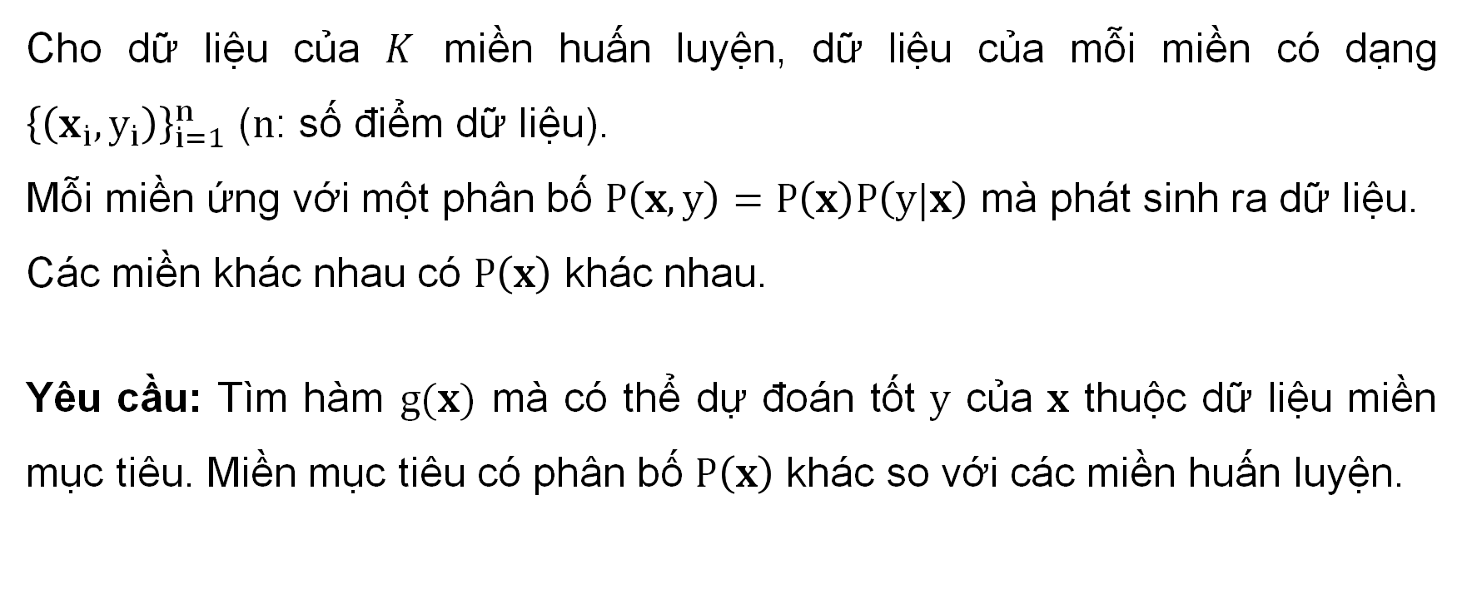
Bài toán học có giám sát với dữ liệu có phân bố thay đổi
Cho dữ liệu của $K$ miền huấn luyện, dữ liệu của mỗi miền có dạng ${\left\{\left(x_{i},y_{i}\right)\right\}}_{i=1}^{n}$ ($n$: số điểm dữ liệu).
Mỗi miền ứng với một phân bố $P\left(x,y\right)=P\left(x\right)P\left(y|x\right)$ mà phát sinh ra dữ liệu.
Các miền khác nhau có $P\left(x\right)$ khác nhau.
Yêu cầu: Tìm hàm $g(x)$ mà có thể dự đoán tốt $y$ của $x$ thuộc dữ liệu miền mục tiêu. Miền mục tiêu có phân bố $P\left(x\right)$ khác so với các miền huấn luyện.

Slide 5
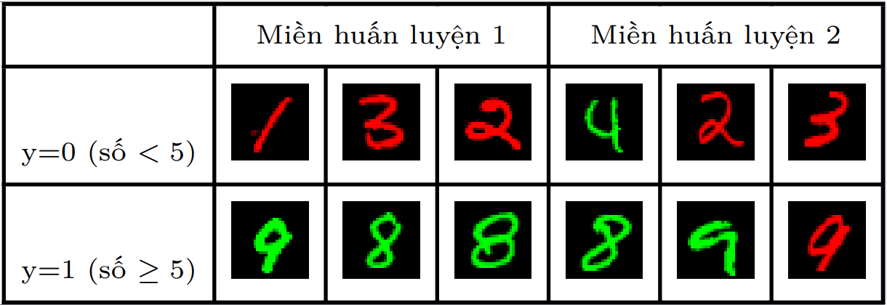
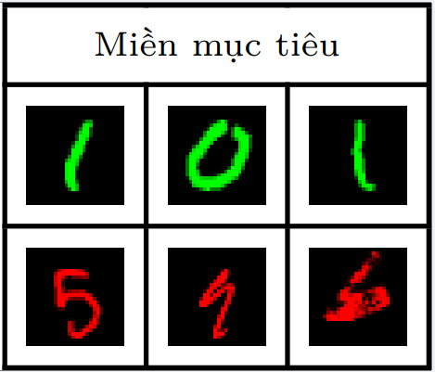
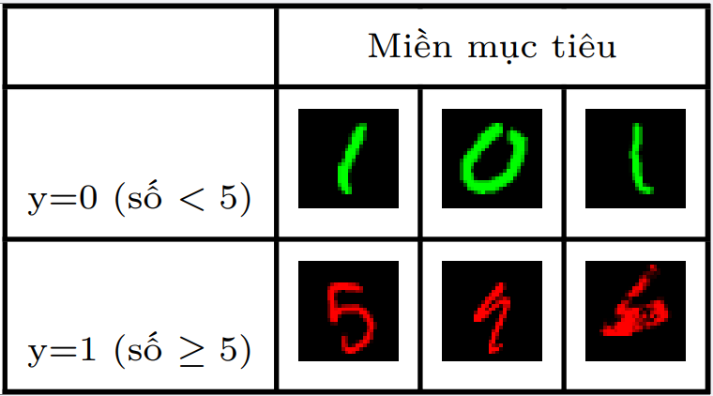
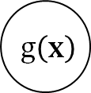
Minh hoạ bài toán
Dữ liệu có phân bố P(x) thay đổi
$$g\left(x\right)$$

Slide 6
Ý nghĩa
Giúp các mô hình học máy vẫn giữ được hiệu suất tốt khi triển khai ra thực tế và gặp dữ liệu có phân bố thay đổi.

Slide 7
Nội dung
Giới thiệu bài toán và một số phương pháp giải quyết đã được đề xuất
Mô hình mạng nơ-ron với phương pháp huấn luyện dựa trên quan hệ nhân quả CACM
Thực nghiệm
Kết luận & hướng phát triển

Slide 8
Slide title 04
Empirical Risk Minimization (ERM)
Tối thiểu độ lỗi trung bình trên tất cả các miền dữ liệu huấn luyện.
Là phương pháp cơ bản và thường được sử dụng làm baseline.

Slide 9
Slide title 04
Correlation Alignment (CORAL) (2016) [1]
Căn chỉnh dữ liệu các miền dựa trên hiệp phương sai.
Sau khi căn chỉnh, dữ liệu của các miền sẽ có phân bố tương tự nhau.
[1] B. Sun, J. Feng, and K. Saenko, “Return of frustratingly easy domain adaptation,” in Proceedings of the AAAI conference on artificial intelligence, 2016.

Slide 10
Slide title 04
Causally Adaptive Constraint Minimization (CACM) (2022) [2]
Trong quá trình sinh dữ liệu, dữ liệu có thể chứa các thuộc tính a, đặc trưng cho miền tương ứng và ảnh hưởng đến giá trị của đầu vào x.
Ví dụ: Thuộc tính color trong bộ dữ liệu Colored MNIST.
Hình 1: Một số mẫu dữ liệu Colored MNIST
[2] J. N. Kaur, E. Kiciman, and A. Sharma, “Modeling the data-generating process is necessary for out-of-distribution generalization,” International Conference on Learning Representations, 2022.

Slide 11
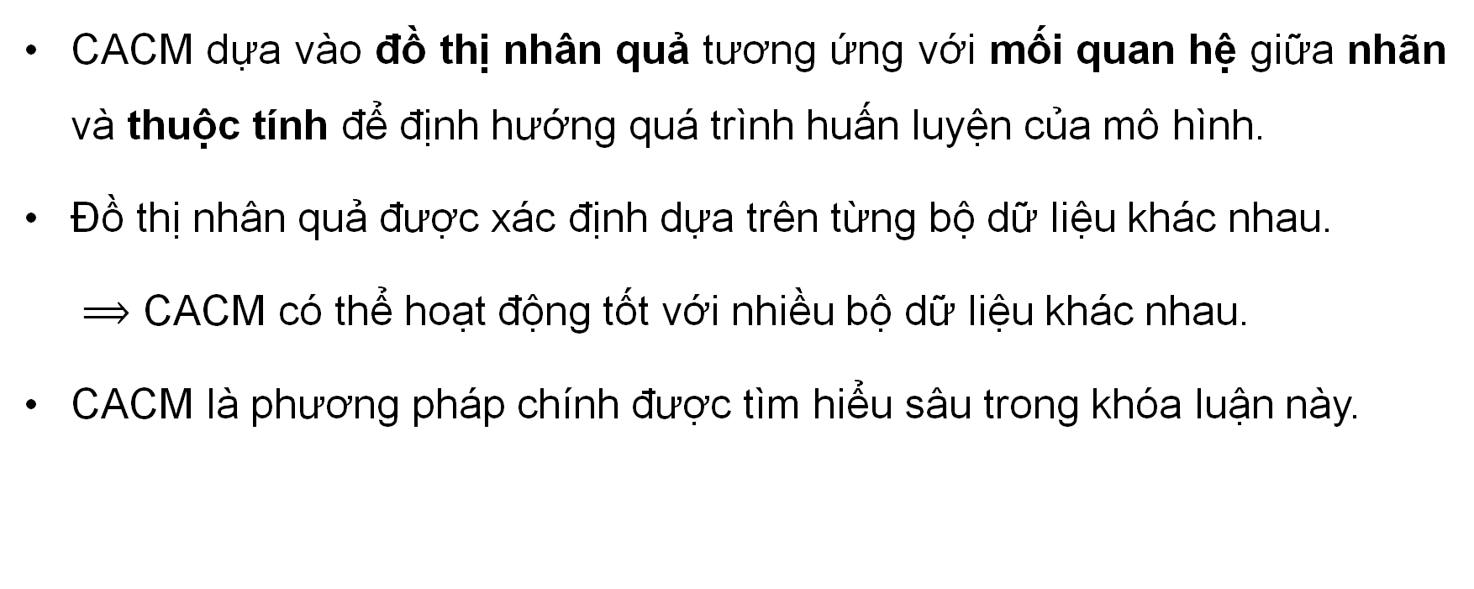
Causally Adaptive Constraint Minimization (CACM) (2022)
CACM dựa vào đồ thị nhân quả tương ứng với mối quan hệ giữa nhãn và thuộc tính để định hướng quá trình huấn luyện của mô hình.
Đồ thị nhân quả được xác định dựa trên từng bộ dữ liệu khác nhau.
$⟹$ CACM có thể hoạt động tốt với nhiều bộ dữ liệu khác nhau.
CACM là phương pháp chính được tìm hiểu sâu trong khóa luận này.​

Slide 12
Nội dung
Giới thiệu bài toán và một số phương pháp giải quyết đã được đề xuất
Mô hình mạng nơ-ron với phương pháp huấn luyện dựa trên quan hệ nhân quả CACM
Thực nghiệm
Kết luận & hướng phát triển

Slide 13
Dạng mô hình
CACM được áp dụng cho các mô hình mạng nơ-ron.
Tùy vào từng loại dữ liệu mà sử dụng kiến trúc mô hình phù hợp (CNN cho dữ liệu ảnh, RNN cho dữ liệu văn bản,…).

Slide 14
Huấn luyện mô hình bằng phương pháp CACM
Bước 1: Xác định đồ thị nhân quả ứng với dữ liệu đang xét
Bước 2: Huấn luyện mô hình bằng phương pháp CACM từ dữ liệu huấn luyện và đồ thị nhân quả

Slide 15
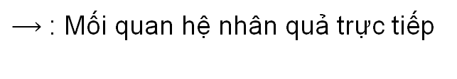
Xác định đồ thị nhân quả ứng với dữ liệu đang xét
m
n
p
Ví dụ:
Trong Chain:
m: Tập luyện thể dục
n: Sức khỏe
p: Tuổi thọ
Chain
m
n
p
Fork
m
n
p
Collider
Hình 2: Ví dụ về đồ thị nhân quả
$⟶$ : Mối quan hệ nhân quả trực tiếp

Slide 16


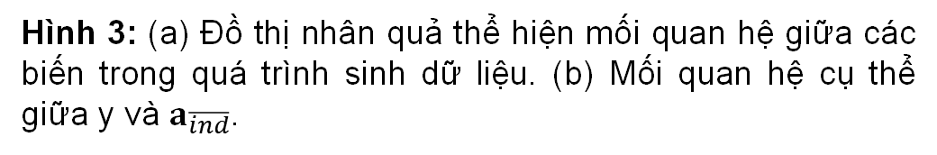


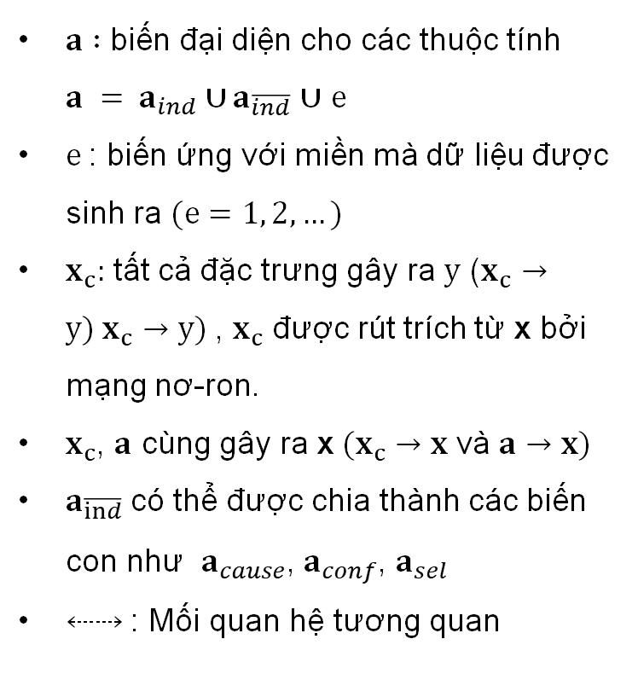









Xác định đồ thị nhân quả ứng với dữ liệu đang xét
$a :$ biến đại diện cho các thuộc tính $a = a_{ind}∪a_{\overline{ind}}$ $∪$ $e$
$e$: biến ứng với miền mà dữ liệu được sinh ra $(e=1, 2,…)$
$x_{c}:$ tất cả đặc trưng gây ra $y$ ($x_{c}→y) x_{c}→y)$, $x_{c}$ được rút trích từ x bởi mạng nơ-ron.
$x_{c}$, $a$ cùng gây ra x$(x_{c}→x$ và $a→x)$
$a_{\overline{ind}}$ có thể được chia thành các biến con như $a_{cause}$, $a_{conf}$, $a_{sel}$
$⇠⇢$ : Mối quan hệ tương quan
$$y$$
$$y$$
$${ a}_{cause}$$
$$x_{c}$$
$${ a}_{\overline{ind}}$$
$$y$$
$$c$$
$${ a}_{conf}$$
$$e$$
$$x$$
$${ a}_{ind}$$
$$y$$
$$s$$
$${ a}_{sel}$$
(a)
(b)
Hình 3: (a) Đồ thị nhân quả thể hiện mối quan hệ giữa các biến trong quá trình sinh dữ liệu. (b) Mối quan hệ cụ thể giữa y và $a_{\overline{ind}}$.
Nguồn ảnh: Dựa vào “Modeling the Data-Generating Process is Necessary for Out-of-Distribution Generalization”, ICLR,2022

Slide 17
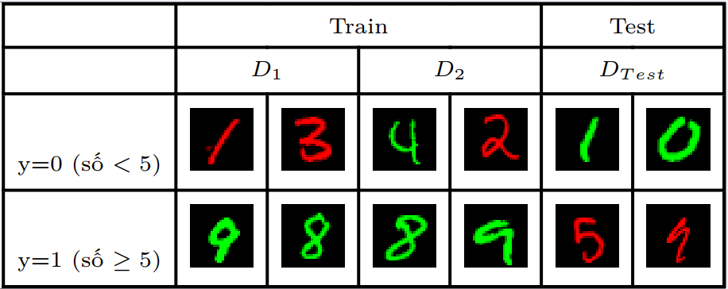



Xác định đồ thị nhân quả ứng với dữ liệu đang xét
Bộ dữ liệu Colored MNIST
$$x_{c}$$
$$y$$
$${ a}_{cause}$$
$$x$$
$$e$$
Hình 4: Đồ thị nhận dạng nhân quả ứng với mối quan hệ Causal
Nguồn ảnh: Dựa vào “Modeling the Data-Generating Process is Necessary for Out-of-Distribution Generalization”,ICLR,2022

Slide 18
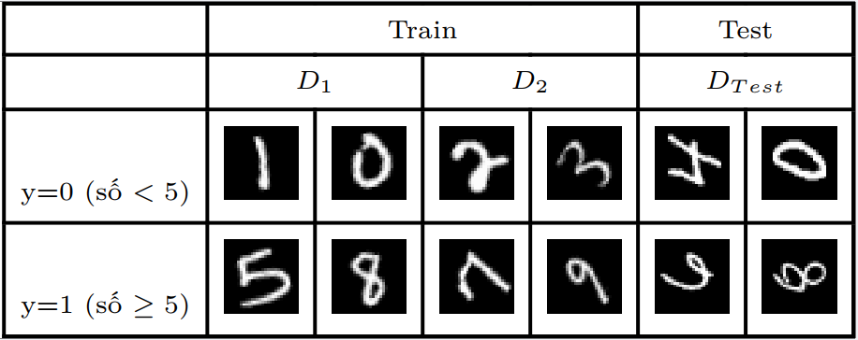



Xác định đồ thị nhân quả ứng với dữ liệu đang xét
Bộ dữ liệu Rotated MNIST
$$x_{c}$$
$$y$$
$${ a}_{ind}$$
$$x$$
$$e$$
Hình 5: Đồ thị nhận dạng nhân quả ứng với mối quan hệ Independent
Nguồn ảnh: Dựa vào “Modeling the Data-Generating Process is Necessary for Out-of-Distribution Generalization”,ICLR,2022

Slide 19
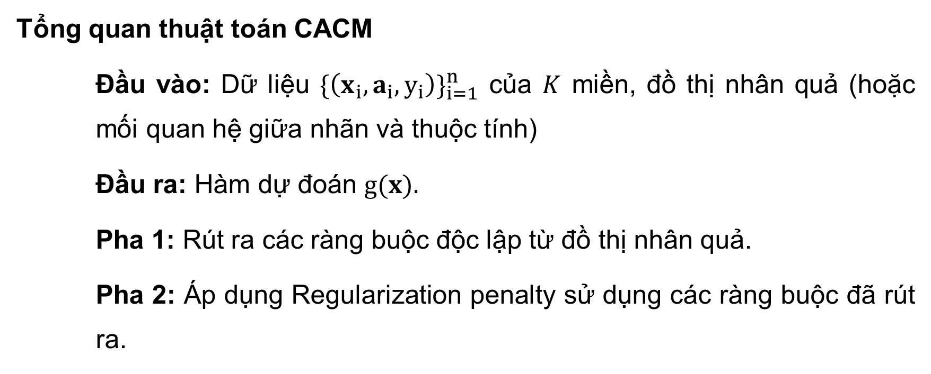
Huấn luyện mô hình bằng phương pháp CACM từ dữ liệu huấn luyện và đồ thị nhân quả
Tổng quan thuật toán CACM
Đầu vào: Dữ liệu ${\{\left(x_{i}, a_{i}, y_{i}\right)\}}_{i=1}^{n}$ của $K$ miền, đồ thị nhân quả (hoặc mối quan hệ giữa nhãn và thuộc tính)
Đầu ra: Hàm dự đoán $g(x).$
Pha 1: Rút ra các ràng buộc độc lập từ đồ thị nhân quả.
Pha 2: Áp dụng Regularization penalty sử dụng các ràng buộc đã rút ra.

Slide 20
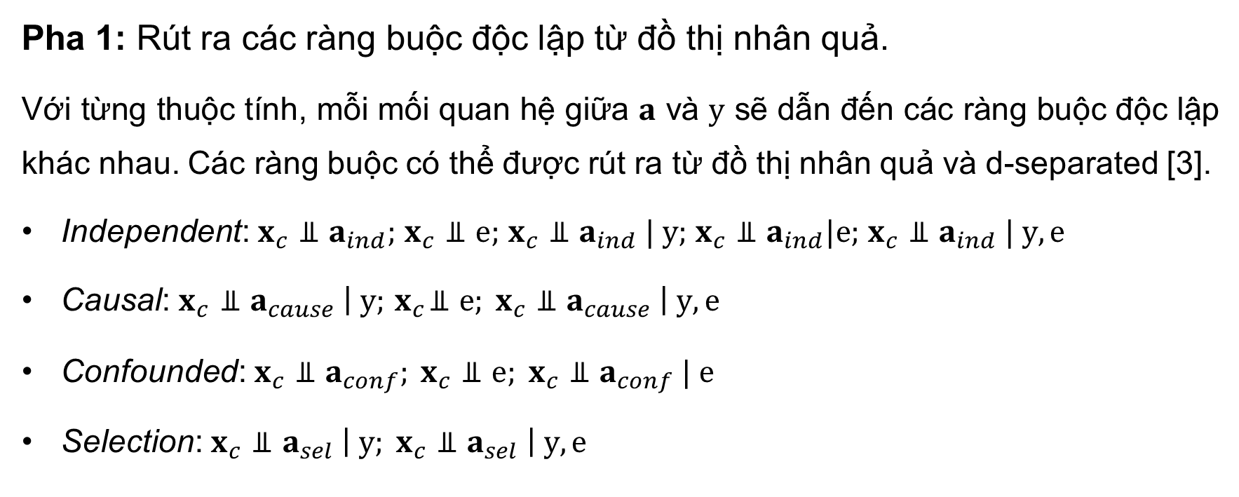
Huấn luyện mô hình bằng phương pháp CACM từ dữ liệu huấn luyện và đồ thị nhân quả
Pha 1: Rút ra các ràng buộc độc lập từ đồ thị nhân quả.
Với từng thuộc tính, mỗi mối quan hệ giữa $a$ và $y$ sẽ dẫn đến các ràng buộc độc lập khác nhau. Các ràng buộc có thể được rút ra từ đồ thị nhân quả và d-separated [3].
Independent: $x_{c}⫫a_{ind};$ $x_{c}⫫e;$ $x_{c}⫫a_{ind} | y;$ $x_{c}⫫a_{ind}|e;$ $x_{c}⫫a_{ind} | y, e$
Causal: $x_{c}⫫a_{cause} \left| y;{ x}_{c}⫫e; x_{c}⫫a_{cause} \right| y, e$
Confounded: $x_{c}⫫a_{conf}; x_{c}⫫e; x_{c}⫫a_{conf} | e$
Selection: $x_{c}⫫a_{sel} \left| y; x_{c}⫫a_{sel} \right| y, e$
[3] Hayduk, Leslie et al. “Pearl’s D-separation: One more step into causal thinking”. In: Structural Equation Modeling 10.2 (2003), pp. 289–311.

Slide 21
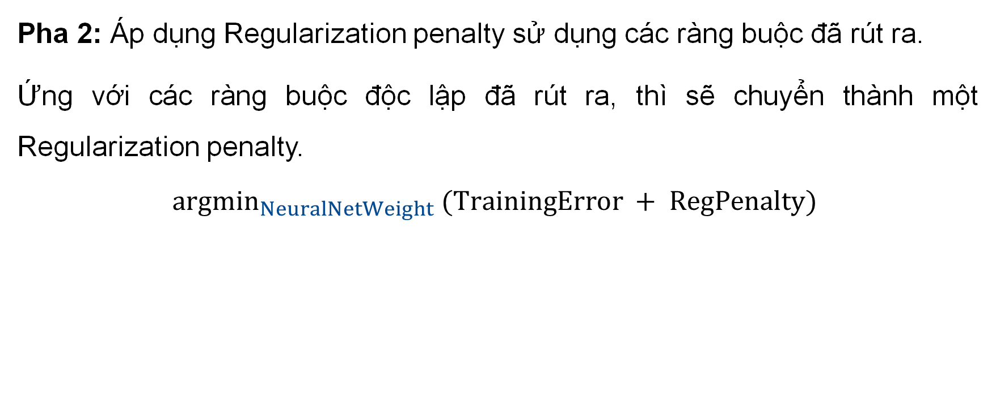
Huấn luyện mô hình bằng phương pháp CACM từ dữ liệu huấn luyện và đồ thị nhân quả
Pha 2: Áp dụng Regularization penalty sử dụng các ràng buộc đã rút ra.
Ứng với các ràng buộc độc lập đã rút ra, thì sẽ chuyển thành một Regularization penalty.
$$argmin_{NeuralNetWeight} (TrainingError + RegPenalty)$$

Slide 22
Nội dung
Giới thiệu bài toán và một số phương pháp giải quyết đã được đề xuất
Mô hình mạng nơ-ron với phương pháp huấn luyện dựa trên quan hệ nhân quả CACM
Thực nghiệm
Kết luận & hướng phát triển

Slide 23
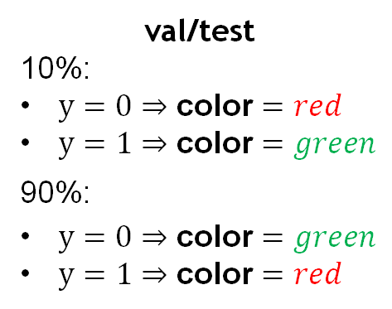

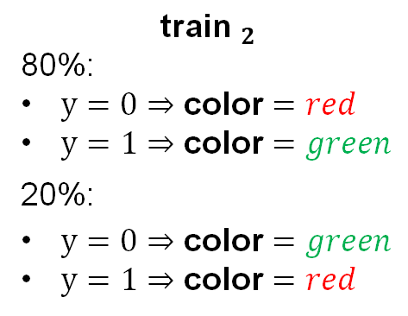

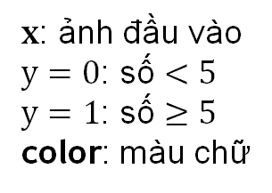

So sánh kết quả thí nghiệm với bài báo gốc
Bộ dữ liệu Colored MNIST
$x$: ảnh đầu vào
$y=0$: số $<5$
$y=1$: số $≥5$
color: màu chữ
train
test
60k
10k
$${\text{train} }_{1}$$
$${\text{train} }_{2}$$
val
test
25k
25k
10k
10k
$${\text{train} }_{1}$$
90%:
$y=0⇒$ color $=red$
$y=1⇒\text{color}=green$
10%:
$y=0⇒\text{color}=green$
$y=1⇒\text{color}=red$
$${\text{train} }_{2}$$
80%:
$y=0⇒\text{color}=red$
$y=1⇒\text{color}=green$
20%:
$y=0⇒\text{color}=green$
$y=1⇒\text{color}=red$
val/test
10%:
$y=0⇒\text{color}=red$
$y=1⇒\text{color}=green$
90%:
$y=0⇒\text{color}=green$
$y=1⇒\text{color}=red$

Slide 24
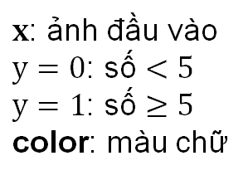
So sánh kết quả thí nghiệm với bài báo gốc
Bộ dữ liệu Colored MNIST
$x$: ảnh đầu vào
$y=0$: số $<5$
$y=1$: số $≥5$
$\text{color}$: màu chữ
train
test
60k
10k
$${\text{train} }_{1}$$
$${\text{train} }_{2}$$
val
test
25k
25k
10k
10k
${⇒a}_{cause}=\text{color}$(thuộc tính color bị ảnh hưởng bởi nhãn)
Nếu mô hình học tương quan sai của $y$ và color thì sẽ có hiệu suất thấp trên tập test.

Slide 25





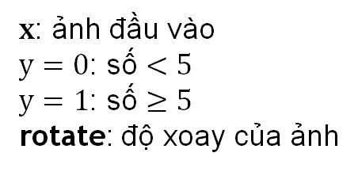

So sánh kết quả thí nghiệm với bài báo gốc
Bộ dữ liệu Rotated MNIST
$x$: ảnh đầu vào
$y=0$: số $<5$
$y=1$: số $≥5$
rotate: độ xoay của ảnh
train
test
60k
10k
$${\text{train} }_{1}$$
$${\text{train} }_{2}$$
val
test
25k
25k
10k
10k
Tất cả ảnh bị xoay ${15}^{°}$
Tất cả ảnh bị xoay ${60}^{°}$
Tất cả ảnh bị xoay ${90}^{°}$
Tất cả ảnh bị xoay ${90}^{°}$
${⇒a}_{ind}=$ rotate (thuộc tính rotate độc lập với nhãn)

Slide 26
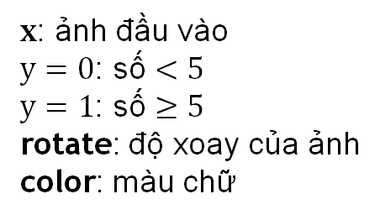
So sánh kết quả thí nghiệm với bài báo gốc
Bộ dữ liệu Colored+Rotated MNIST
$x$: ảnh đầu vào
$y=0$: số $<5$
$y=1$: số $≥5$
rotate: độ xoay của ảnh
color: màu chữ
train
test
60k
10k
$${\text{train} }_{1}$$
$${\text{train} }_{2}$$
val
test
25k
25k
10k
10k
$⇒$2 loại phân bố thay đổi trong cùng một bộ dữ liệu.

Slide 27
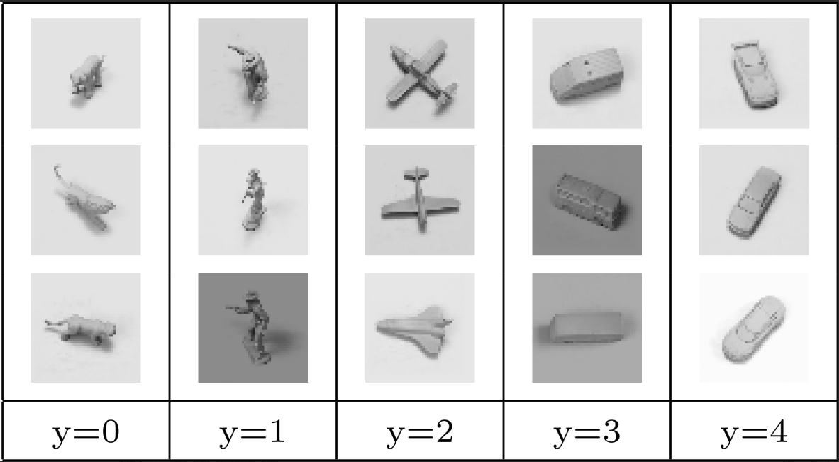
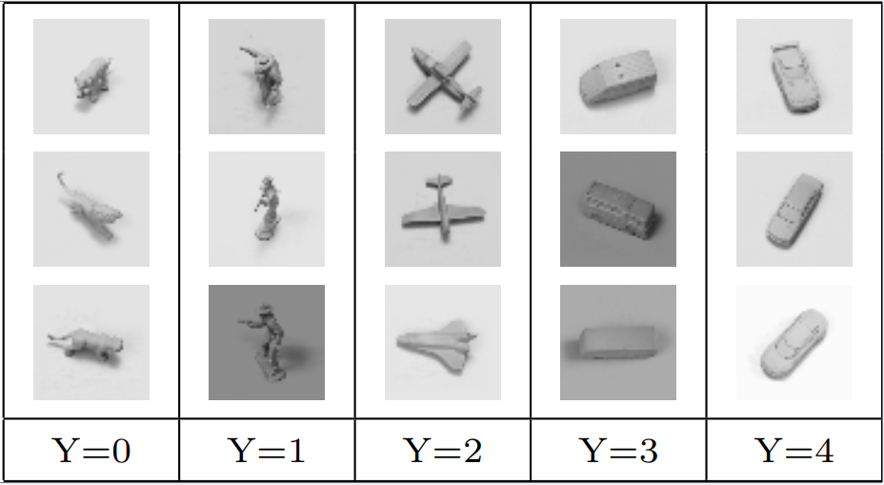
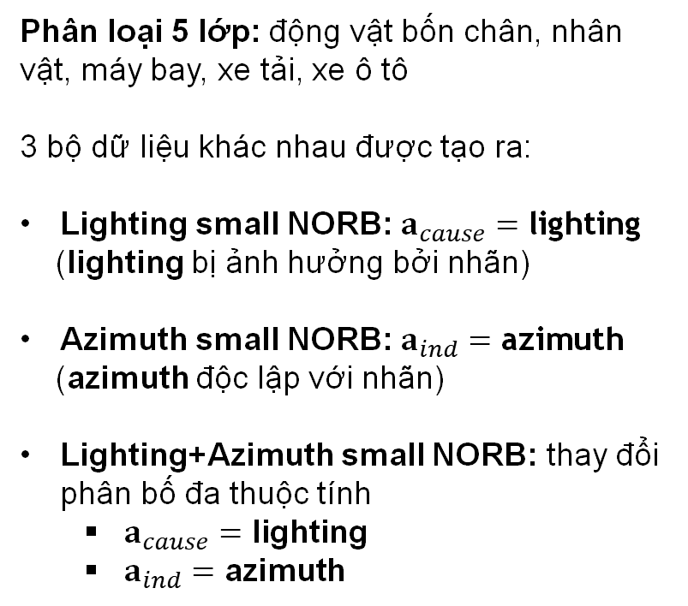
So sánh kết quả thí nghiệm với bài báo gốc
Bộ dữ liệu small NORB
Phân loại 5 lớp: động vật bốn chân, nhân vật, máy bay, xe tải, xe ô tô
3 bộ dữ liệu khác nhau được tạo ra:
Lighting small NORB: $a_{cause}=$ lighting
(lighting bị ảnh hưởng bởi nhãn)
Azimuth small NORB: $a_{ind}=$ azimuth
(azimuth độc lập với nhãn)
Lighting+Azimuth small NORB: thay đổi phân bố đa thuộc tính
$a_{cause}=\text{lighting}$
$a_{ind}=\text{azimuth}$
Hình 6: Một số mẫu dữ liệu small NORB gốc

Slide 28
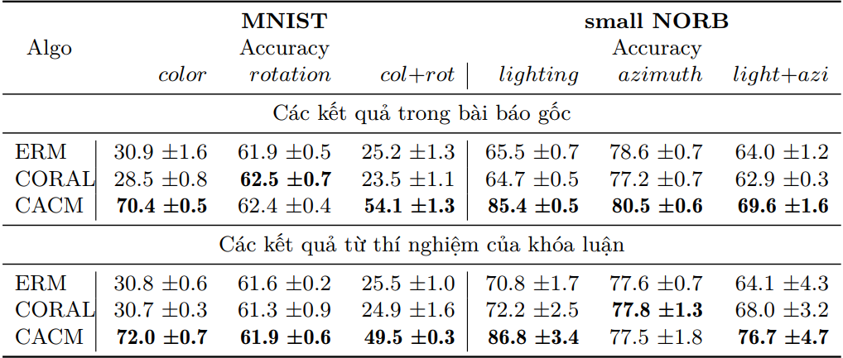
So sánh kết quả thí nghiệm với bài báo gốc
Bảng 1: Kết quả thí nghiệm trên các bộ dữ liệu MNIST và small NORB.
Các kết quả ở đây là độ chính xác dự đoán (%) trên tập kiểm tra.

Slide 29
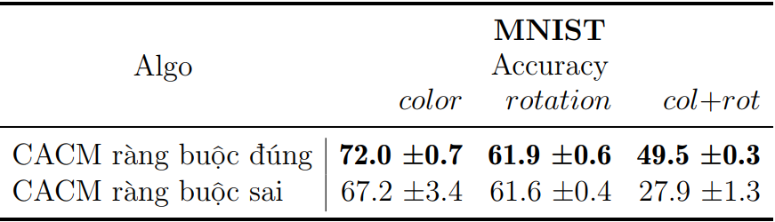
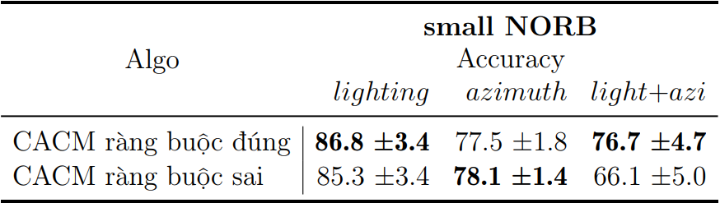
So sánh CACM ràng buộc đúng với CACM ràng buộc sai (Thí nghiệm mở rộng ngoài bài báo gốc)
Bảng 2: Kết quả thí nghiệm CACM trên các bộ dữ liệu MNIST và small NORB với ràng buộc sai. Các kết quả ở đây là độ chính xác dự đoán (%) trên tập kiểm tra.

Slide 30
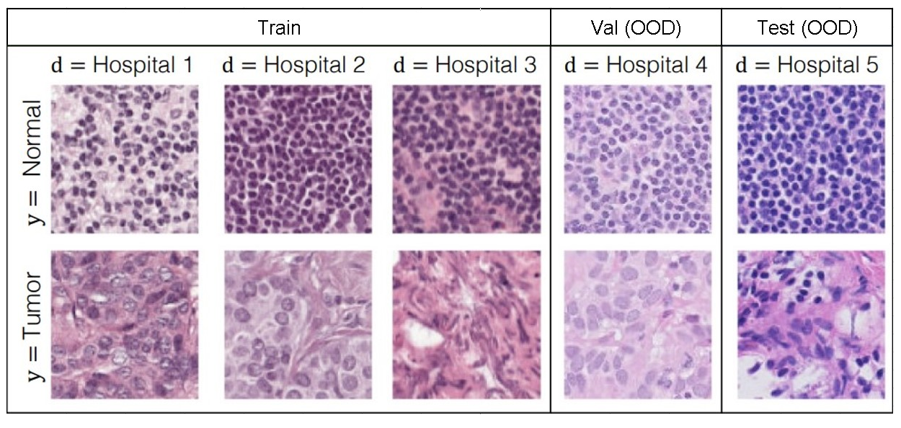
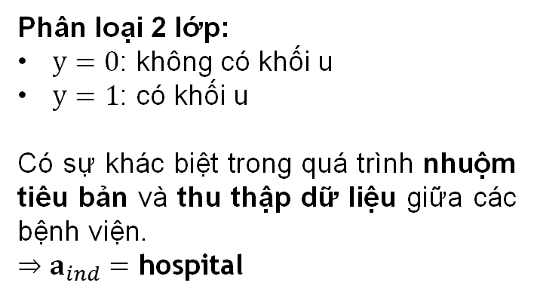
Áp dụng phương pháp CACM cho dữ liệu ảnh thực tế (Thí nghiệm mở rộng ngoài bài báo gốc)
Bộ dữ liệu Camelyon17
Phân loại 2 lớp:
$y=0$: không có khối u
$y=1$: có khối u
Có sự khác biệt trong quá trình nhuộm tiêu bản và thu thập dữ liệu giữa các bệnh viện.
$⇒a_{ind}=$ hospital
Hình 7: Một số mẫu dữ liệu Camelyon17 [4]
[4] Koh, Pang Wei et al. “Wilds: A benchmark of in-the-wild distribution shifts”. In: International conference on machine learning. PMLR.2021, pp. 5637–5664

Slide 31
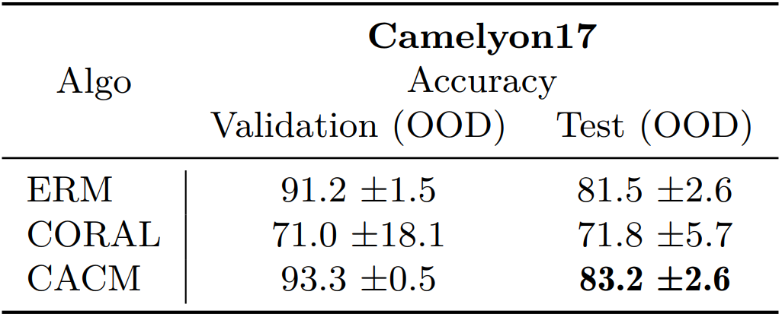
Áp dụng phương pháp CACM cho dữ liệu ảnh thực tế (Thí nghiệm mở rộng ngoài bài báo gốc)
Bảng 3: Kết quả thí nghiệm trên bộ dữ liệu Camelyon17.
Các kết quả ở đây là độ chính xác dự đoán (%).

Slide 32
Nội dung
Giới thiệu bài toán và một số phương pháp giải quyết đã được đề xuất
Mô hình mạng nơ-ron với phương pháp huấn luyện dựa trên quan hệ nhân quả CACM
Thực nghiệm
Kết luận & hướng phát triển

Slide 33
4. Kết luận & hướng phát triển
Kết quả đạt được:
Cài đặt thành công CACM.
Kết quả của khóa luận tương quan với bài báo gốc.
Thí nghiệm đánh giá hiệu suất của CACM với ràng buộc sai.
Thí nghiệm CACM với dữ liệu ảnh thực tế.

Slide 34
4. Kết luận & hướng phát triển
Kết luận:
CACM vượt trội hơn ERM và CORAL trong đa số trường hợp.
CACM hoạt động tốt trên dữ liệu có phân bố thay đổi trên nhiều thuộc tính do áp dụng ràng buộc riêng cho từng loại thay đổi.
Ràng buộc sai làm giảm đáng kể hiệu suất của CACM.
CACM hoạt động tốt trên dữ liệu ảnh thực tế.

Slide 35
4. Kết luận & hướng phát triển
Hướng phát triển:
Thí nghiệm CACM với loại dữ liệu khác (âm thanh, văn bản).
Thí nghiệm để đánh giá điểm mạnh, điểm yếu của CACM.

Slide 36
Tài liệu tham khảo
[1] B. Sun, J. Feng, and K. Saenko, “Return of frustratingly easy domain adaptation,” in Proceedings of the AAAI conference on artificial intelligence, 2016.
[2] J. N. Kaur, E. Kiciman, and A. Sharma, “Modeling the data-generating process is necessary for out-of-distribution generalization,” International Conference on Learning Representations, 2022.
[3] Hayduk, Leslie et al. “Pearl’s D-separation: One more step into causal thinking”. In: Structural Equation Modeling 10.2 (2003), pp. 289–311.
[4] Koh, Pang Wei et al. “Wilds: A benchmark of in-the-wild distribution shifts”. In: International conference on machine learning. PMLR.2021, pp. 5637–5664

Slide 37
Cảm ơn Quý Thầy, Cô và các bạn đã lắng nghe!

Slide 38
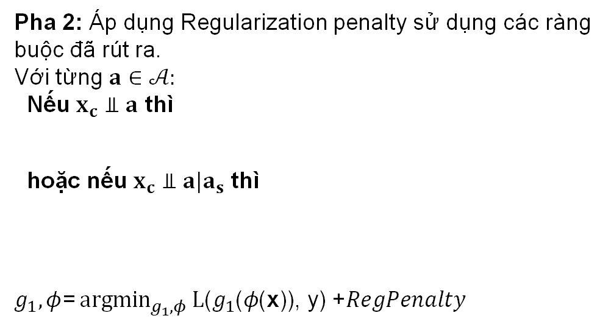
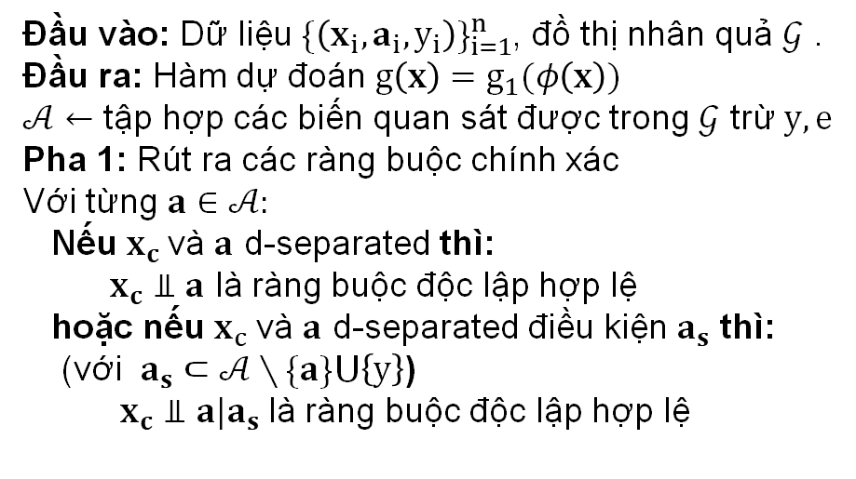
Thuật toán CACM
Đầu vào: Dữ liệu ${\{\left(x_{i}, a_{i}, y_{i}\right)\}}_{i=1}^{n}$, đồ thị nhân quả $𝒢$ .
Đầu ra: Hàm dự đoán $g\left(x\right)=g_{1}(φ\left(x\right))$
$𝒜←$ tập hợp các biến quan sát được trong $𝒢$ trừ $y,e$
Pha 1: Rút ra các ràng buộc chính xác
Với từng $a∈$ $𝒜:$
Nếu $x_{c}$và $a$ d-separated thì:
$x_{c}⫫a$ là ràng buộc độc lập hợp lệ
hoặc nếu $x_{c}$và $a$ d-separated điều kiện $a_{s}$ thì:
(với $a_{s}⊂𝒜∖\{a\}⋃\left\{y\right\}$)
$x_{c}⫫a|a_{s}$ là ràng buộc độc lập hợp lệ
Pha 2: Áp dụng Regularization penalty sử dụng các ràng buộc đã rút ra.
Với từng $a∈$ $𝒜:$
Nếu $x_{c}⫫a$ thì
hoặc nếu $x_{c}⫫a|a_{s}$ thì
$$g_{1},φ\text{=} {argmin}_{g_{1},φ} \text{L}\text{(}g_{1}\text{(}φ\text{(}\text{x}\text{)), }\text{y}\text{) +}RegPenalty$$

Slide 39
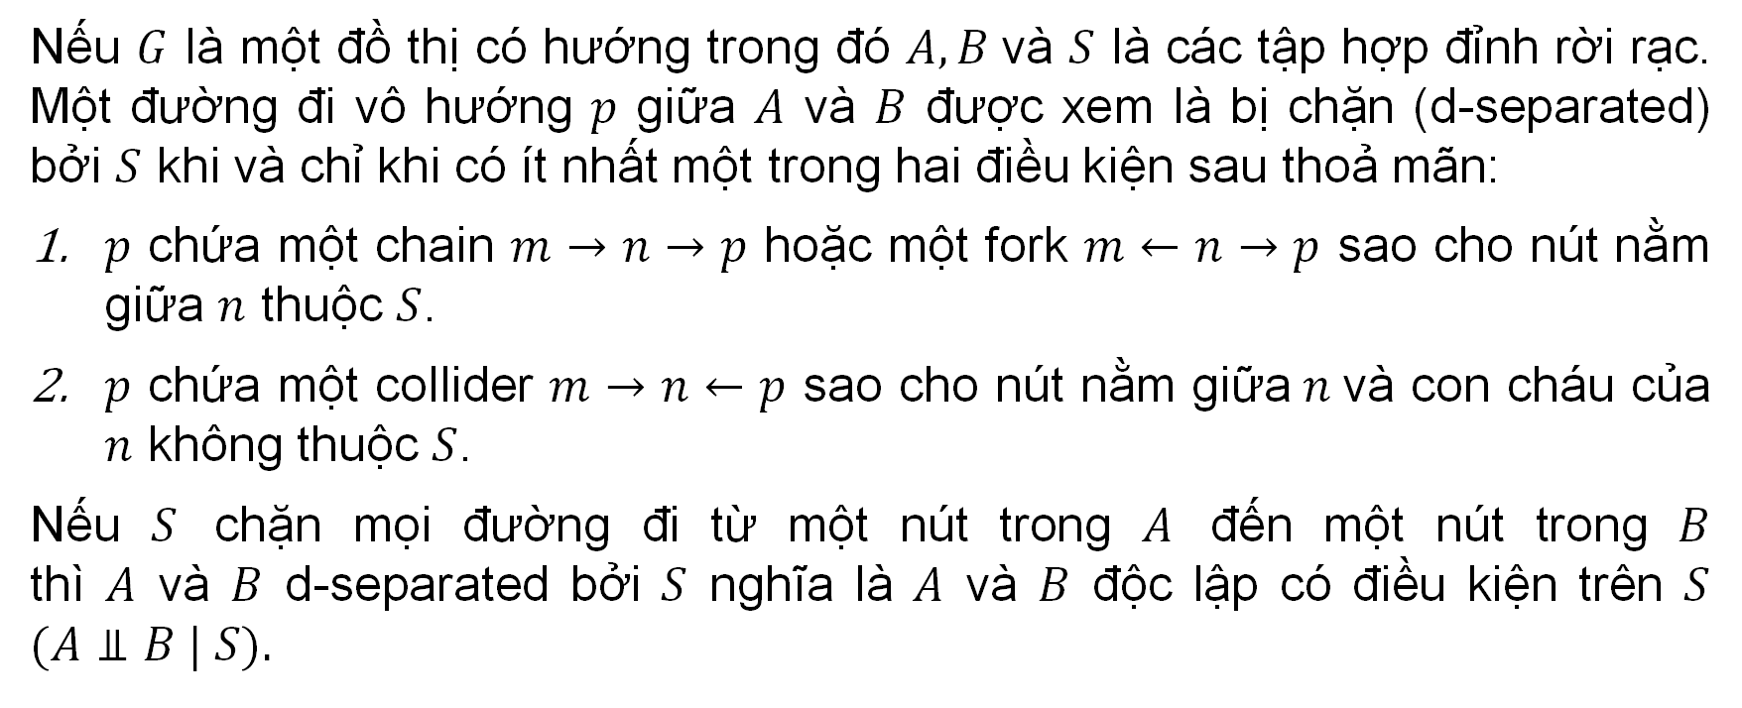
D-separated [3]
Nếu $G$ là một đồ thị có hướng trong đó $A, B$và $S$ là các tập hợp đỉnh rời rạc. Một đường đi vô hướng $p$ giữa $A$ và $B$ được xem là bị chặn (d-separated) bởi $S$ khi và chỉ khi có ít nhất một trong hai điều kiện sau thoả mãn:
$p$ chứa một chain $m→n→p$ hoặc một fork $m←n→p$ sao cho nút nằm giữa $n$ thuộc $S$.
$p$ chứa một collider $m→n←p$ sao cho nút nằm giữa$n$và con cháu của $n$ không thuộc $S$.
Nếu $S$ chặn mọi đường đi từ một nút trong $A$ đến một nút trong $B$ thì $A$ và $B$ d-separated bởi $S$ nghĩa là $A$ và $B$ độc lập có điều kiện trên $S$ $(A⫫B | S).$
[3] Hayduk, Leslie et al. “Pearl’s D-separation: One more step into causal thinking”. In: Structural Equation Modeling 10.2 (2003), pp. 289–311.

Slide 40
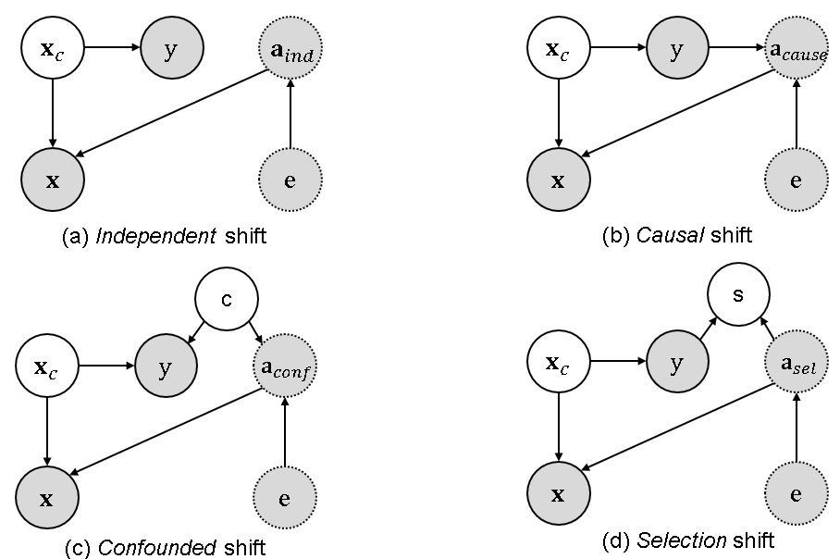
Đồ thị nhận dạng nhân quả ứng với từng mối quan hệ a - y
Đồ thị nhận dạng nhân quả
Nguồn ảnh: Dựa vào “Modeling the Data-Generating Process is Necessary for Out-of-Distribution Generalization”,ICLR,2022

Slide 41
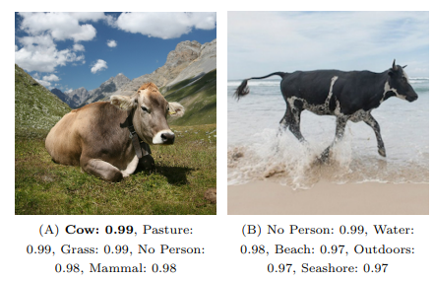
Ví dụ minh hoạ bài toán
Miền A là miền huấn luyện
Miền B là miền mục tiêu có hình ảnh trong miền mục tiêu.

